Slide 1


新光人壽 企業實習介紹
0
2016年03月

Slide 2

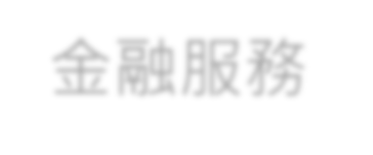
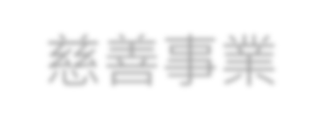


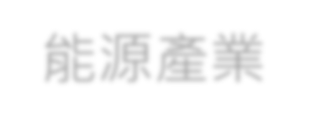




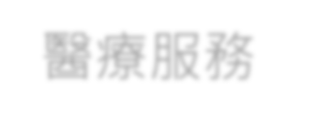
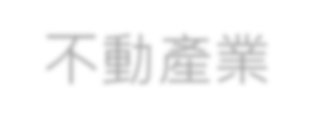
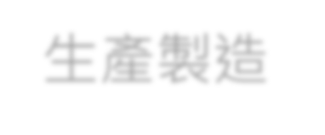

新光集團存在於我們的生活周遭，
其中新光金控以 新光人壽子公司 為主體
金控、人壽、銀行、投信、金保代、創投、海航、產物
慈善事業
金融服務
能源產業
新光人壽慈善基金會、吳火獅基金會等
大台北瓦斯、新海瓦斯
民生消費
社會安全
新光三越、新光兆豐
新光保全、誼光保全、台灣保全
醫療服務
不動產業
生產製造
新光醫院、新光健康管理、新光嫻雅
新光建設、新壽大廈管理
新光紡織、新光合纖
1

Slide 3


2

Slide 4


新光人壽深耕台灣50多年，致力永續經營
創立於1963年7月30日，深耕台灣半世紀，一路貫徹「創新、服務、誠信、回饋」
四大經營理念，期許成為「獲利穩健且具高度信賴」的壽險品牌。
新光人壽員工人數1.3萬人，在業務上積極拓展多元行銷通路，全國各縣市鄉鎮都設 有營業據點，並建構完善的資訊系統，形成精確迅速的服務流程網絡，提供顧客多 元便利的服務。此外，新光人壽產品線完備，主要商品包括：傳統壽險、利變型保 單、投資型保單、個人傷害險、個人健康險及團體險等，滿足客戶不同的保險需求 及規劃。
3

Slide 5


企業實習
4
一起踏上星光旅程
親身體會職場生活 了解保險行業
累積實務經驗
取得就業門票

Slide 6
多元實習部門
6
部門 | 地點 | 員額 | 部門主要職掌
財務部 | 台北 | 1 | 掌理資金調度、票據收兌管理、各款項收付及控制、配合現金預算情形運用短期資金、有價證券之交割保管業務暨國內外投資交易確認、交割指示及投資組合管理系統相關資訊提供等事項。 實習生將接觸：線上業務及專案活動
會計部 | 台北 | 1 | 掌理會計帳項處理、會計報表編製、會計憑證審計、稅務作業、金融商品投資帳務、費用預算控制暨會計有關帳務管理等事項。 實習生將接觸：線上業務及專案活動
國內股票投資部 | 台北 | 1 | 掌理國內股票、相關衍生性金融商品及其他經主管機關核准之資金運用項目之投資與管理。 實習生將接觸：線上業務及專案活動

Slide 7
多元實習部門
6
部門 | 地點 | 員額 | 部門主要職掌
商品開發部 | 台北 | 2 | 掌理各種新商品之企劃、研究、設計、送審、販賣、追蹤、修正事宜、數理保全計算及商品問題之研究等事項。 實習生將接觸：線上業務及專案活動
資產負債管理部 | 台北 | 3 | 掌理公司資產負債管理之企劃、執行、評估與控管，及精算模型建構與假設訂定等相關事宜。 實習生將接觸：線上業務及專案活動
數理部 | 台北 | 2 | 掌理各種準備金核算、再保業務規劃與執行、年度簽證精算報告整合、公司隱含價值與新契約價值評估、國際財務報導準則研究與導入等相關事宜。 實習生將接觸：線上業務及專案活動

Slide 8
多元實習部門
6
部門 | 地點 | 員額 | 部門主要職掌
綜合企劃部 | 台北 | 2 | 掌理中長期計劃、預算編製、組織規程、企業社會責任(CSR)、績效管理、各項統計資料編制等事項。 實習生將接觸：線上業務及專案活動
資訊規劃部 | 台北 | 2 | 掌理資訊中心之發展規劃、專案作業組織監控、軟體開發流程之標準化、軟體測試制度規劃及推動、資安管理制度規劃及推動等事項。 實習生將接觸：線上業務及專案活動
壽險資訊部 | 台北 | 10 | 掌理壽險核心及週邊電腦相關系統之開發及維護業務，包含保單行政、精算、業務管理等資訊作業之規劃、開發及維護。 實習生將接觸：線上業務及專案活動

Slide 9
多元實習部門
6
部門 | 地點 | 員額 | 部門主要職掌
數位資訊部 | 台北 | 7 | 掌理有關業務行銷、電子商務、客戶服務、內部行政作業自動化、數據分析及行動App應用等相關業務之資訊系統規劃、維護及需求開發。 實習生將接觸：線上業務及專案活動
投資資訊部 | 台北 | 1 | 掌理投資交易、財務會計、資產管理、風險模型、投資共用及整合應用平台之開發及維護作業，包含外匯、國內外權益商品、國內外固定收益商品、反洗錢、利害關係人、總帳、放款及不動產等系統之規劃、開發及維護。 實習生將接觸：線上業務及專案活動

Slide 10
多元實習部門
6
部門 | 地點 | 員額 | 部門主要職掌
行政管理部 | 台北 | 3 | 掌理新契約、核保、保全、保險單借款等業務之政策及作業原則擬訂、諮詢與監控，定期統計分析相關重要數據，並負責保單行政流程規劃及專案整合推動，服務據點產能分析及後續之保單行政與售後服務等管理工作。 實習生將接觸：線上業務及專案活動
新北行政中心 | 板橋 | 2 | 掌理各項新契約、保全、收費等保戶服務業務。 實習生將接觸：線上業務及專案活動
保經代行政部 | 台北 | 1 | 掌理保經代通路各項新契約、保全、收費等保戶服務業務。 實習生將接觸：線上業務及專案活動

Slide 11
多元實習部門
6
部門 | 地點 | 員額 | 部門主要職掌
理賠部 | 台北 | 2 | 掌理理賠及調查業務之政策及作業原則擬訂與執行、理賠率監控、理賠給付內控、理賠及調查作業系統化、理賠及調查人力資源管理規劃、保險犯罪偵測與防制及上述授權範圍內之業務，相關單位執行作業之協調整合、流程改善、差異與績效分析等事項。 實習生將接觸：線上業務及專案活動
0800客服中心 | 台北 | 1 | 掌理CTI客服系統Inbound 服務，暨Outbound保單電訪(含新契約及各項專案)、智能客服系統建置及發展、客服品質管控、保單附加價值之開發、宣導與執行。 實習生將接觸：線上業務及專案活動

Slide 12
實習待遇
7
日薪1,250起，依出勤天數計 含勞保、健保
享三節福利點數

Slide 13
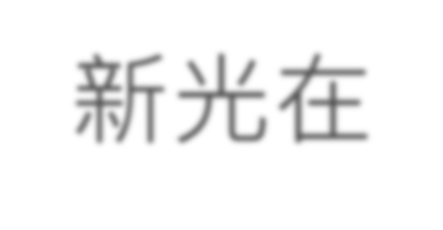
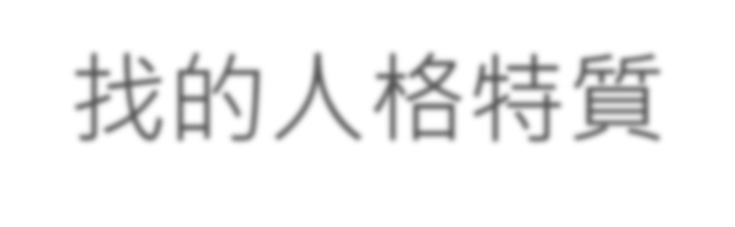






















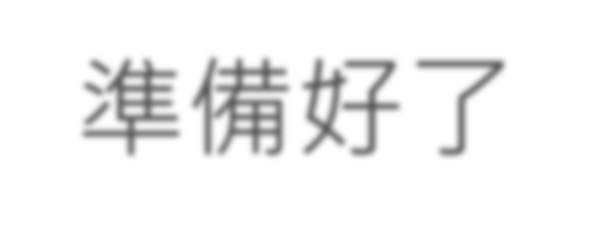



新光在找的人格特質
1
2
3
4
你(妳)，準備好了嗎?
8

Slide 14



讓我們一起用行動豐富夢想
10
新光人壽官網：
www.skfh.com.tw

